Slide 1
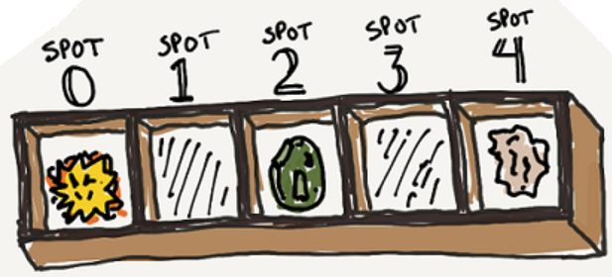
TC 1037
Pensamiento algorítmico
Arreglos o vectores
Tecnológico de Monterrey

Slide 2
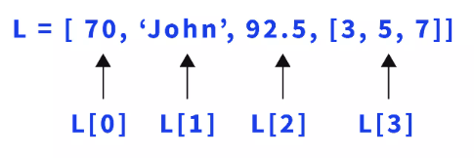
Listas vs arreglos
Los arreglos son estructuras de datos estáticas, ya que hay que declarar su tamaño antes de utilizarlos.
A diferencia de los arreglos, las listas son estructuras de datos que pueden ir creciendo conforme se vaya requiriendo, por eso se considera que es una estructura de datos dinámica.

Slide 3
Tipos de datos de arreglos en Numpy
Tipo | Descripción
bool | Booleano (True, False)
int | Entero estándar (32 ó 64 segun la implementación)
float | Float estándar (doble precisión)
complex (complex128) | Números complejos
object | Objetos

Slide 4
Módulo Numpy
Numpy es un módulo de Python que proporciona estructuras de datos para manipulación eficiente de arreglos (vectores) y matrices.
Para usar el módulo de Numpy basta ejecutar la instrucción:
import numpy as np
El objeto np lo utilizamos para invocar todas las funciones que proporciona el módulo.

Slide 5
Objetos: ndarray
La estructura más básica es un arreglo (vector), que podemos crear a partir de pasar una lista a la función array:
arreglo = np.array([1, 2, 3, 4])
El arreglo (vector) es un objeto de la clase “ndarray”. Esta clase de Numpy maneja los arreglos en general. Un objeto de ndarray tiene los siguientes atributos:
ndim
shape
size
itemsize
dtype

Slide 6
Agregar elementos
Para agregar elementos a un arreglo podemos usar la función np.append():
  np.append(arreglo, vals)
  arreglo : El arreglo base
  vals : El arreglo de valores a juntar

Slide 7
Obtener el elemento mínimo y máximo de un arreglo
import numpy as np
arr = np.array([12, 7, 6, 11, 2, 9, 15, 5, 14])
np.min(arr) # Se obtiene 2
Lo mismo se puede repetir para el máximo
np.max(arr) # Se obtiene 15

Slide 8
Suma de elementos de un arreglo
numpy.sum() : La función sum regresa la suma de los elementos de un arreglo.
import numpy as np
arr = np.array([12, 7, 6, 11, 2, 9, 15, 5, 14])
np.sum(arr) # Se obtiene 81

Slide 9
Promedio de un arreglo
numpy.mean() : La función mean regresa el promedio de los elementos de un arreglo.
import numpy as np
arr = np.array([12, 7, 6, 11, 2, 9, 15, 5, 14])
np.mean(arr) # Se obtiene 9.0

Slide 10
Mediana de un arreglo
numpy.median() : La función median regresa la mediana de los elementos de un arreglo (el valor central que divide la distribución al 50%)
import numpy as np
arr = np.array([12, 7, 6, 11, 2, 9, 15, 5, 14])
np.median(arr) # Se obtiene 9.0
La diferencia principal es que el promedio (o media) suma todos los valores y los divide entre el total de elementos, mientras que la mediana es el valor exacto que queda en el centro cuando ordenas los datos de menor a mayor.

Slide 11
Varianza de un arreglo
numpy.var() : La función var regresa la varianza de un arreglo.
import numpy as np
arr = np.array([12, 7, 6, 11, 2, 9, 15, 5, 14])
np.var(arr) # Se obtiene 16.89

Slide 12
Desviación estándar de un arreglo
numpy.std() : La función std regresa la desviación estándar de un arreglo.
import numpy as np
arr = np.array([12, 7, 6, 11, 2, 9, 15, 5, 14])
np.std(arr) # Se obtiene 4.11

Slide 13
Operaciones aritméticas con arreglos
import numpy as np
np.add(a, b): Suma de arreglos.
np.subtract(a, b): Resta de arreglos.
np.multiply(a, b): Multiplicación elemento a elemento.
np.divide(a, b): División (devuelve flotantes).
np.power(a, b): Eleva los elementos del primer arreglo a la potencia del segundo.

Slide 14
Suma de arreglos
import numpy as np
arreglo1 = np.array([1, 7, 6, 3, 1, 8, 5, 2, 9])
arreglo2 = np.array([3, 6, 8, 4, 2, 9, 1, 5, 4])
Opción 1: Usando el operador +
  arreglo_operador = arreglo1 + arreglo2
  print("Resultado con '+':", arreglo_operador)
  #Se obtiene: [ 4 13 14 7 3 17 6 7 13]
Opción 2: Usando la función explícita np.add()
  arreglo_funcion = np.add(arreglo1, arreglo2)
  print("Resultado con 'np.add()':", arreglo_funcion)
  #Se obtiene: [ 4 13 14 7 3 17 6 7 13]

Slide 15
Resta de arreglos
import numpy as np
arreglo1 = np.array([50, 45, 40, 35, 30, 25, 20, 15, 10, 5])
arreglo2 = np.array([5, 5, 10, 10, 15, 15, 20, 20, 25, 25])
Opción 1: Usando el operador -
  arreglo_operador = arreglo1 - arreglo2
  print("Resultado con '-':", arreglo_operador)
  #Se obtiene: [ 45 40 30 25 15 10 0 -5 -15 -20]
Opción 2: Usando la función explícita np.subtract()
  arreglo_funcion = np.subtract(arreglo1, arreglo2)
  print("Resultado con ‘np.subtract()':", arreglo_funcion)
  #Se obtiene: [ 45 40 30 25 15 10 0 -5 -15 -20]

Slide 16



Gracias

